Slide 1

Resharper常用功能

Slide 2
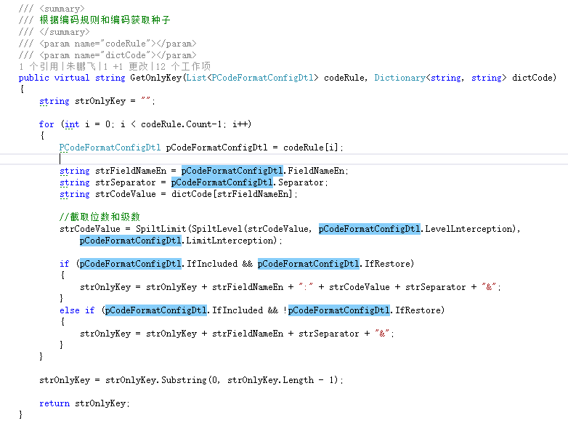
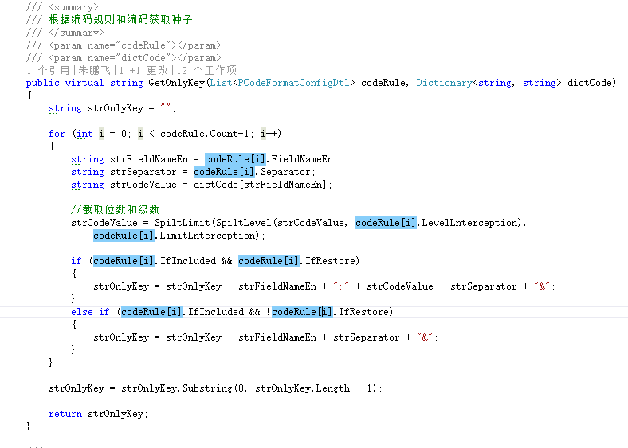
引入变量（ Introduce Variable）

Slide 3
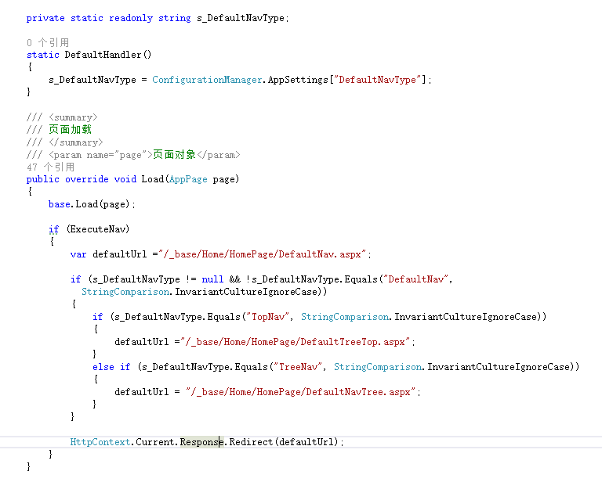
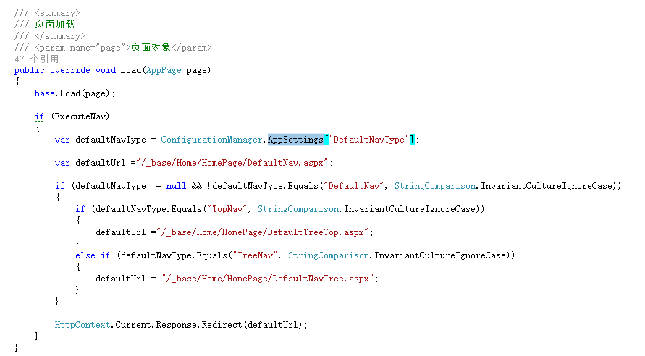
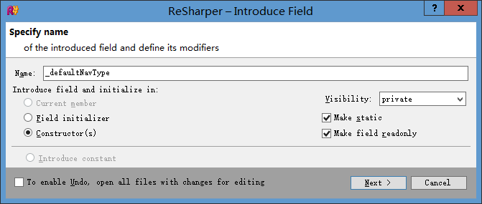
引入字段（ Introduce Field）

Slide 4
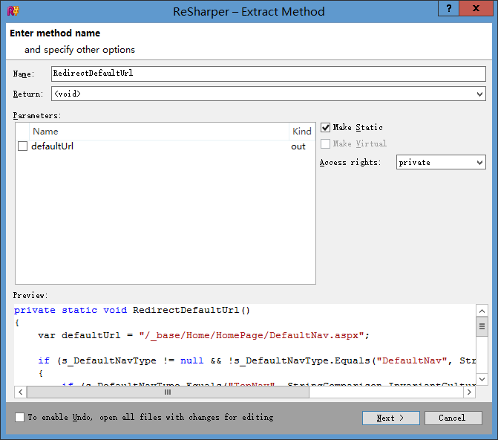
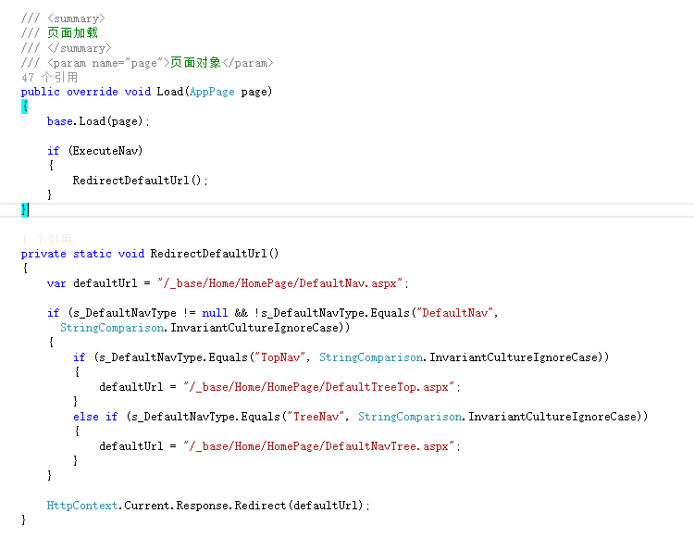
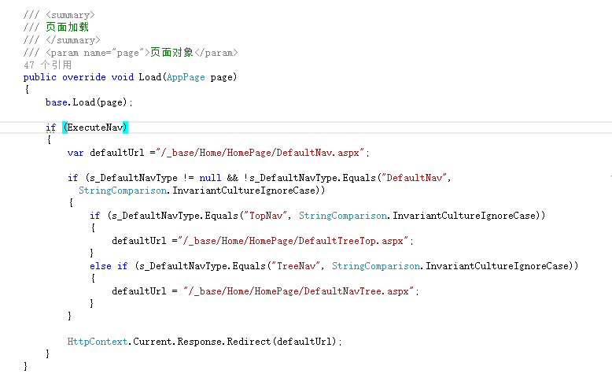
提取方法（ Extract Method）

Slide 5
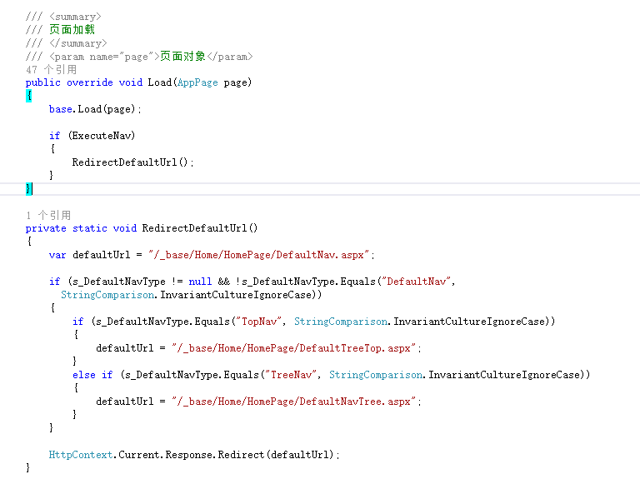
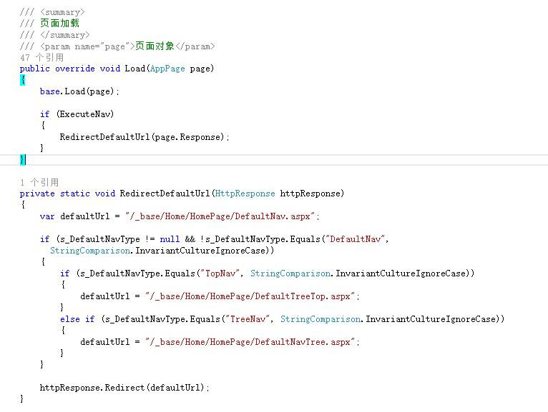
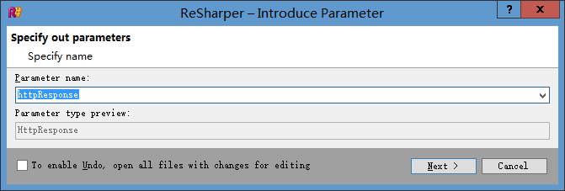
引入参数（ Introduce Parameter）

Slide 6

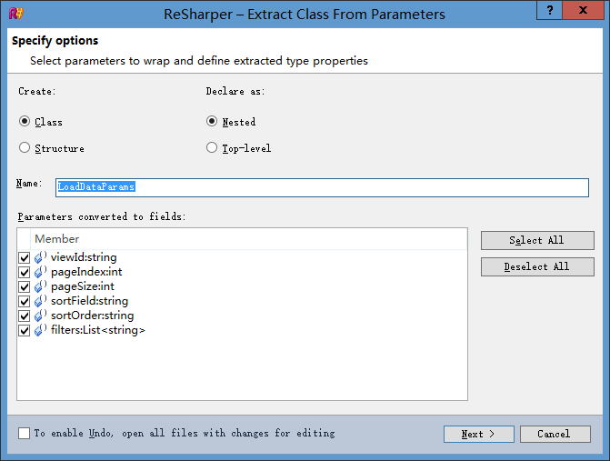
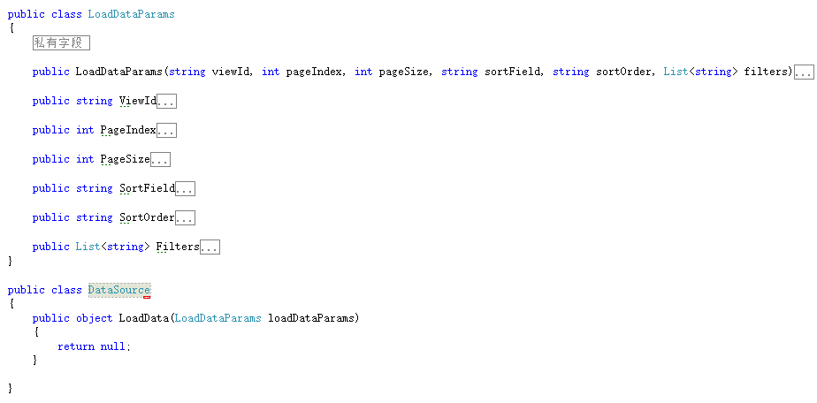
将参数提取的类（ Extract Class From Parameters）

Slide 7
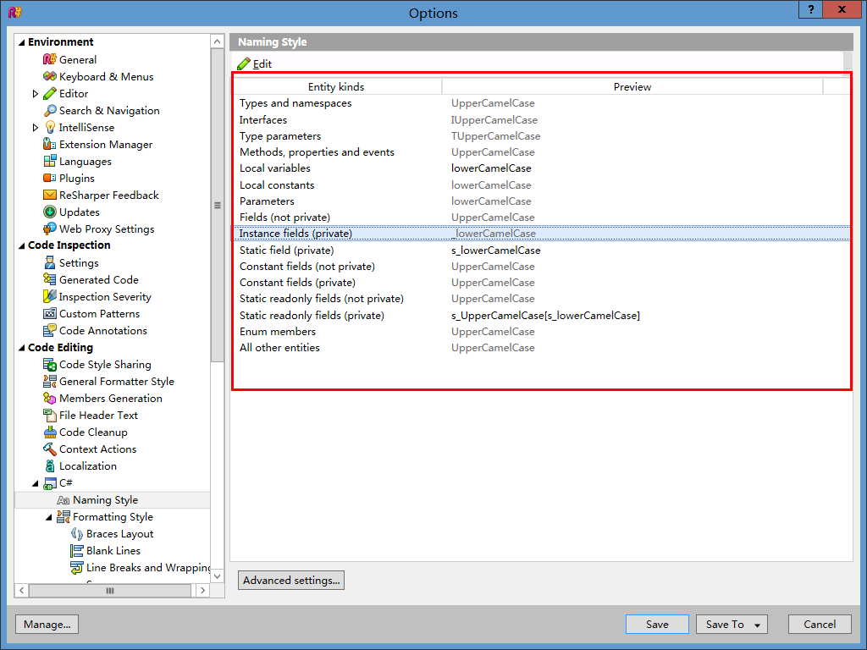
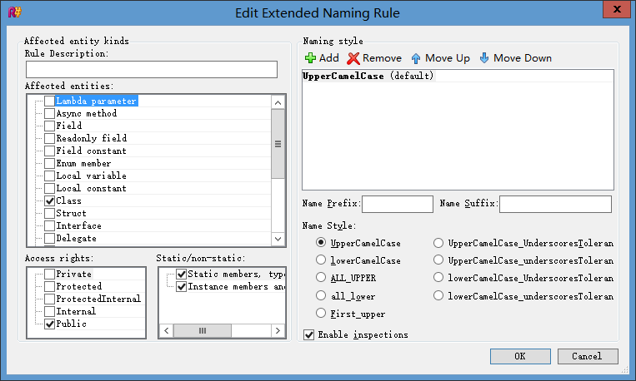
命名样式规范（Naming Style)

Slide 8
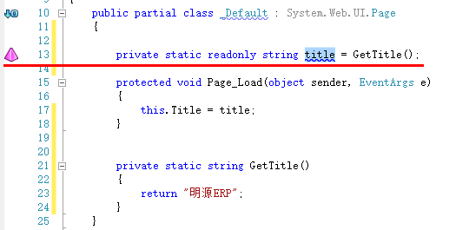
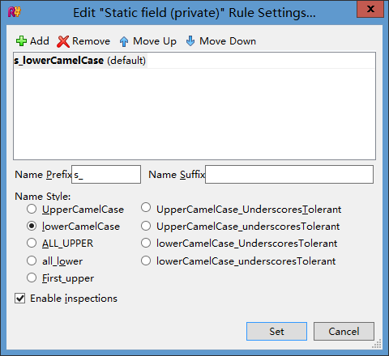
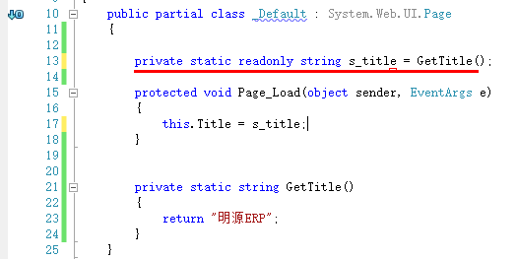
命名样式规范（Naming Style)
Demo：静态的私有字段的格式是 s_privateField

Slide 9
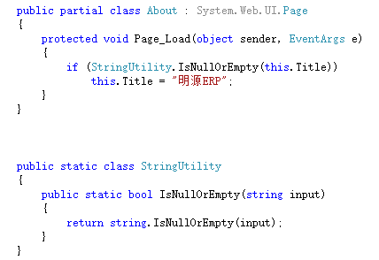
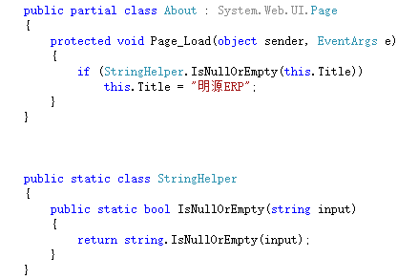
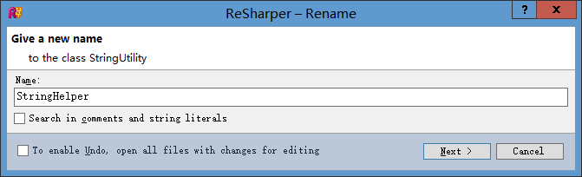
重命名（Rename)

Slide 10
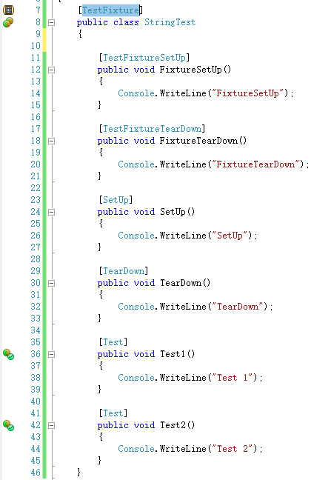
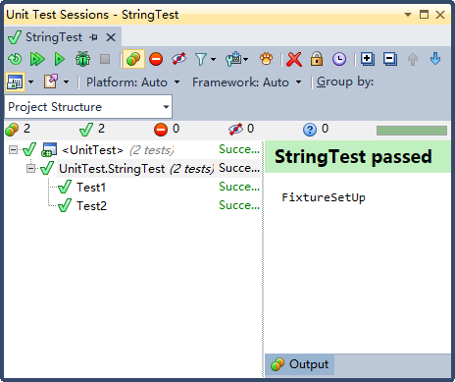
单元测试（Unit Test)
运行结果如下：
FixtureSetUp
SetUp
Test 1
TearDown
SetUp
Test 2
TearDown
FixtureTearDown

Slide 11
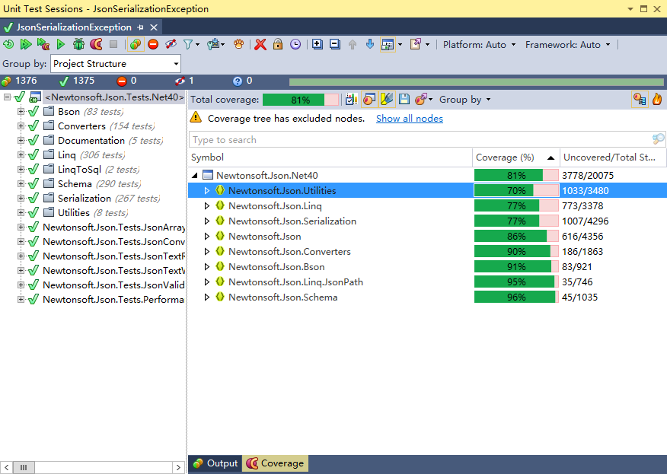
代码覆盖率

Slide 12
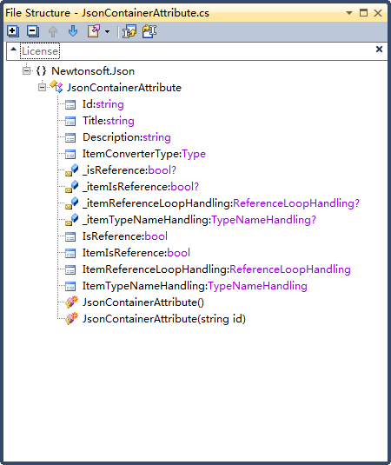
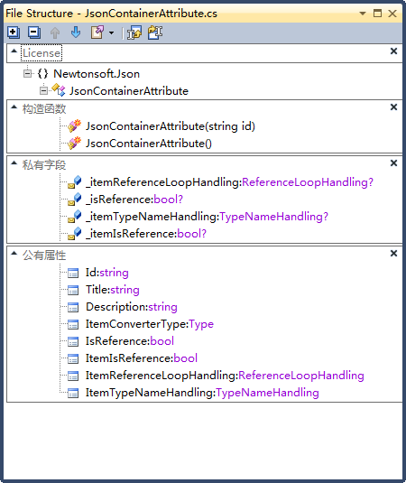
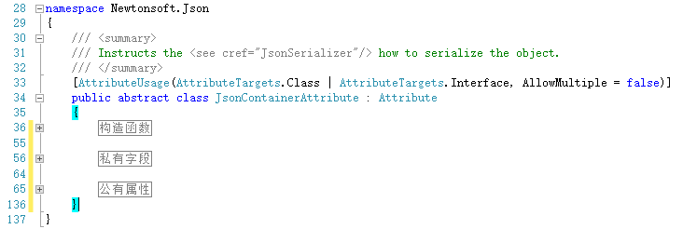
调整文件结构（File Structure)

Slide 13
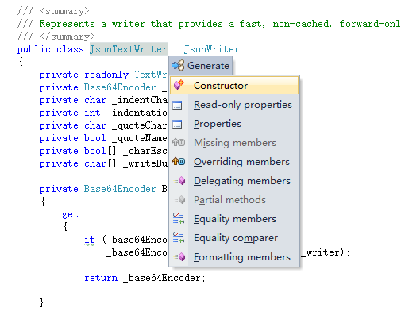
快速完成代码（Alt + Insert)
可以快速完成构造函数、属性、重写基类成员、定义方法和实现对象比较方法。

Slide 14
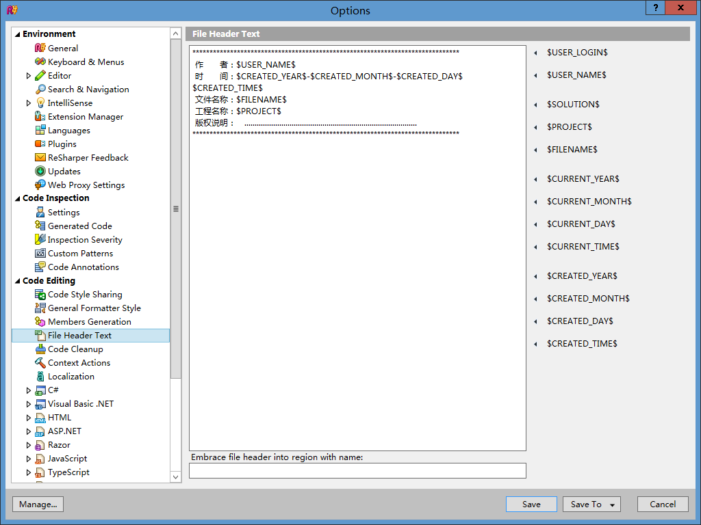
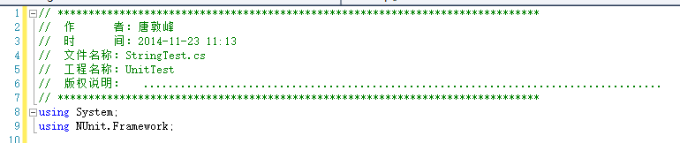
文件头说明（File Header Text)

Slide 15
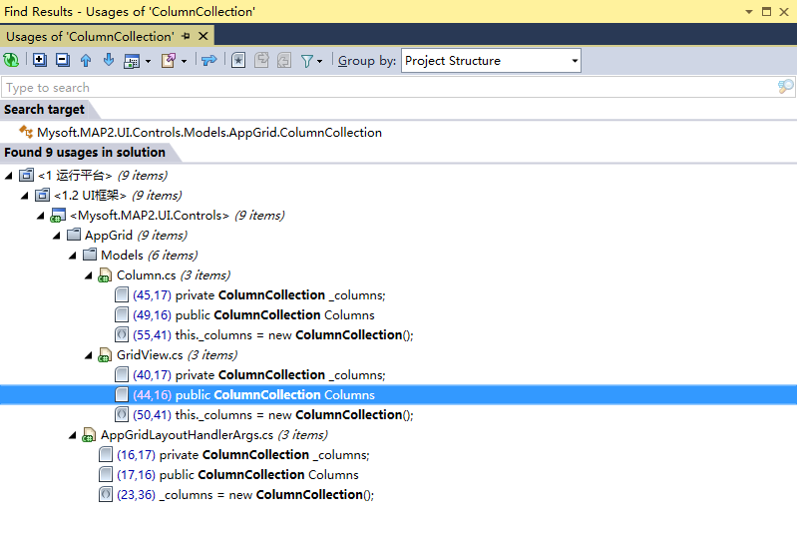
查找引用（Find Usages)

Slide 16
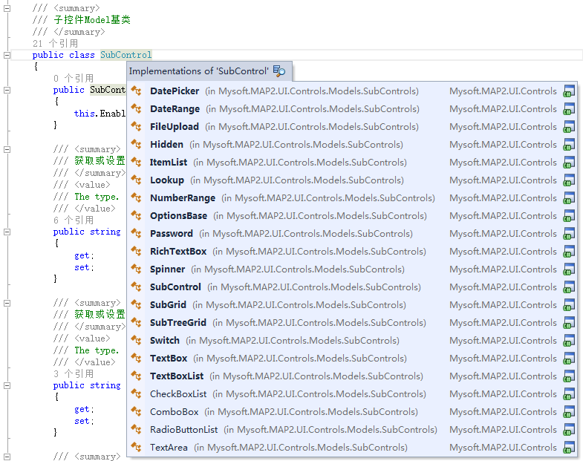
查找实现（Find Implementation)

Slide 17
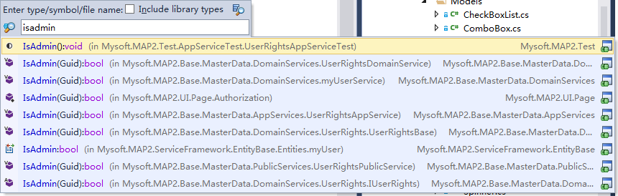
快速查找（Find Everything\Type)

Slide 18
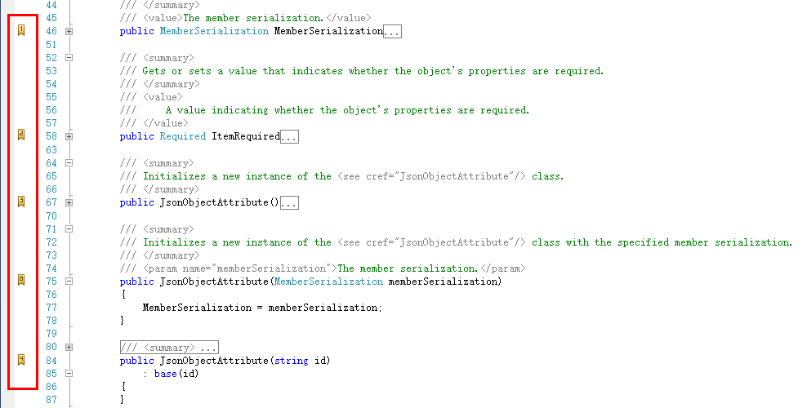
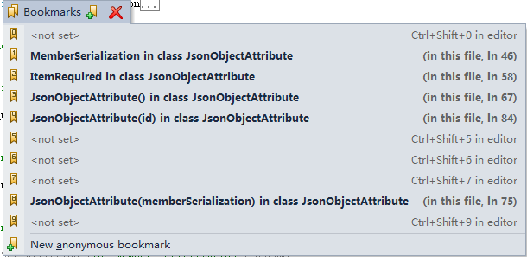
书签
按Ctrl+Shift+数字键，则给代码增加了一个书签，再按Ctrl+Shift+数字键则移除该行的书签； Ctrl+`用于查看所有书签。

Slide 19
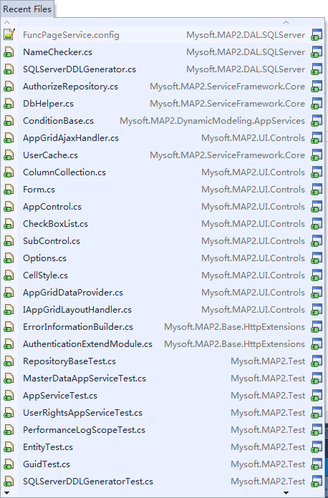
最近打开的文件
快捷键：Ctrl+E
显示最近打开的文件。

Slide 20
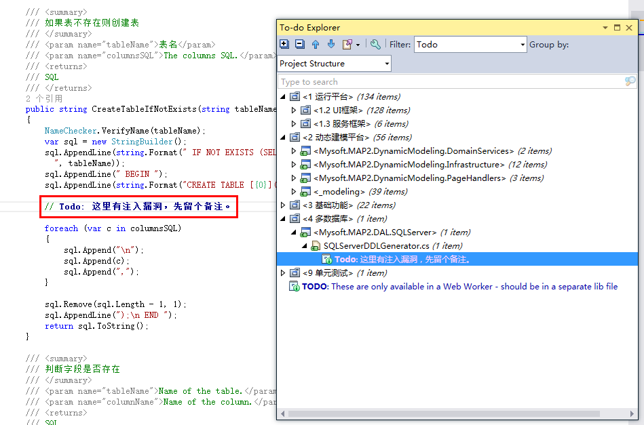
To Do Items

